Slide 1


Luttenberg
Raalte
Haarle
Olst
Wesepe
Heeten
Terwolde
Diepenveen
Twello
Schalkhaar
Holten
Deventer
Bathmen
Markelo
Wilp
Epse
Gorssel
JAARVERSLAG 2021

Slide 2

Voorwoord
Een jaar met een 'lach' en een 'zucht'. In het eerste gedeelte dachten we steeds meer ons oude leven te kunnen oppakken. Helaas bleek het toch in het tweede gedeelte weer de verkeerde kant op te gaan. Met alle gevolgen van dien voor de praktijken, de Spoedpost, de Chronische Zorg en de overige activiteiten van de HCDO: uitval van personeel, wisselende werkwijzen en procedures en extra werkzaamheden. Als regio waren we in januari landelijk koploper voor de vaccinaties in de VG en VVT-sector. In korte tijd zijn circa 2600 prikken gezet bij patiënten op 70 VG- en VVT-locaties. Het lijkt nu, een jaar later, bijna niks bijzonders meer, als je kijkt naar wat de GGD’en het afgelopen half jaar hebben gedaan. Maar het was een operatie van jewelste om voorop te lopen in de landelijke vaccinatiecampagne met een vaccin waarvoor de hele logistiek nog ingeregeld moest worden. We waren dan ook trots om van de Inspectie voor de Gezondheidszorg en Jeugd de complimenten te krijgen voor hoe we alles in zo’n korte tijd zo zorgvuldig hadden geregeld.
Behalve door Corona werd 2021 gekleurd door de moeizame contractonderhandelingen met Eno. Onvermoeibaar hebben we getracht de toegevoegde waarde van de huisartsenzorg in deze regio voor het voetlicht te brengen. Denk daarbij bijvoorbeeld aan 15% minder verwijzingen naar Medisch Specialistische Zorg dan men zou verwachten op basis van de populatie¹, maar ook een uitstekende regionale ICT infrastructuur, waardoor informatie-uitwisseling tussen huisartsen, Spoedpost en apotheken perfect op orde is.
Helaas bleef de focus van Eno gericht op de hoger dan landelijk gemiddelde kosten huisartsenzorg. Resultaat was dan ook een contract 2022 met een forse bezuiniging op de huisartsenzorg, zowel voor de praktijken als voor de Chronische Zorg en de regiomanagementtaak van de HCDO. Maar belangrijker gevolg is het gevoel van gebrek aan waardering voor alles wat de huisarts elke dag in zijn praktijk doet en alles wat we met elkaar als huisartsen in deze regio doen.
Dat laatste is extra zorgelijk gezien de grote uitdagingen waar de zorg in zijn algemeenheid en de huisartsenzorg in het bijzonder de komende jaren voor staan. Eén van die uitdagingen is de arbeidsmarkt, zowel van ondersteunend personeel als van huisartsen. Naast de werkgroep die zich met het tekort aan ondersteunend personeel bezig houdt is in 2021 een nieuwe commissie in het leven geroepen die zich bezig houdt met de opvolging van praktijken. Ook lobbyt de commissie voor een aantrekkelijk vestigingsklimaat voor huisartsen bij gemeenten. Met name praktijkhuisvesting is, zeker in de stad, vaak een bottleneck.
¹Vektis regiospiegel 2019 en 2020

Slide 3
Vervolg voorwoord
Samenwerking met ketenpartners wordt de komende jaren nog belangrijker. Het is dan ook mooi dat in onze regio 40 zorg-, en welzijnspartijen én gemeenten zich afgelopen jaar hebben verenigd in Salland United om samen de toekomstproblemen in de zorg te tackelen. In 2021 is de samenwerking met de VVT (Verpleeg- en Verzorgingshuizen en Thuiszorg) verder geoptimaliseerd. De aanpak voor het Ambulant Team Ouderen (ATO) voor de inzet van de Specialist Ouderengeneeskunde (SO) staat klaar om in 2022 uitgerold te worden.
Daarnaast is het project ‘Inzet regioverpleegkundige (RVP) voor de Spoedpost huisartsenzorg gestart’. De samenwerking met het sociaal domein wordt ook geïntensiveerd. In 2021 is er een subsidie aangevraagd en toegekend, waarmee Waar is Wally opgeschaald kan worden naar alle gemeentes en praktijken van de HCDO. In samenwerking met de gemeente en de Kern wordt Waar is Wally uitgebreid naar alle praktijken in Deventer.
Het project Meer Tijd voor de Patiënt zit in haar derde jaar. Ondertussen doen meer dan 40 praktijken mee. Praktijken hebben veel energie gestoken in MTVDP. Een oplossingsgericht gesprek, het bespreken van verwijzingen met collega’s, de samenwerking met het sociaal domein intensiveren; er is van alles opgepakt. Tevens is op relatief grote schaal onderzocht wat de resultaten zijn van deelname aan MTVDP. Gebleken is dat artsen en ondersteunend personeel meer rust en plezier ervaren en dat het aantal verwijzingen na deelname is gedaald. Dit onderzoek heeft ertoe geleid dat in 2022 een artikel hierover verschijnt in Medisch Contact. Hopelijk draagt dit er aan bij dat Meer Tijd voor de Patiënt een landelijke vertaling vindt.
Dit jaar is maar weer eens gebleken dat wij als regio zeer trots mogen zijn op onze verbondenheid en veerkracht. Met grote bewondering zagen we dat huisartsen, praktijkmanagers, doktersassistentes, triagisten, coassistenten, chauffeurs, receptionistes, POH-s, PA’s, kaderartsen en consulenten, bureaupersoneel, het crisisteam en HAROP-vertegenwoordigers allemaal onvermoeibaar doorwerkten aan dat ene doel: goede zorg voor de patiënt. Laten we dit gevoel meenemen naar 2022.
Ine van Son en Lucas Fraza, directie HCDO

Slide 4
HCDO: de Coöperatie
In de HCDO werken de huisartsen in de regio Deventer samen met als doel: zorgen dat de huisarts zorg kan leveren, zoals huisartsenzorg bedoeld is: dichtbij, persoonlijk en van goede kwaliteit.
Bestuur-Algemene Vergadering van Aandeelhouders
Het bestuur van de coöperatie bestaat uit vier huisartsen. De coöperatie is enig aandeelhouder van het werkbedrijf, de Holding. Het bestuur treedt dan ook op in de rol van Algemene Vergadering van Aandeelhouders van de Holding. In 2021 trad voorzitter Otto Quartero na 6 jaar af als bestuursvoorzitter. Het aftreden van Otto heeft voor een wisseling in het bestuur gezorgd. Michiel Noordijk is benoemd als voorzitter en Marc Boerma is toegetreden tot het bestuur.
Fonds Achterstandswijken
Het Fonds Achterstandswijken ontvangt gelden om te besteden aan projecten gericht op patiënten in achterstandswijken. De verantwoording hiervan wordt in het jaarverslag Fonds Achterstandswijken gedaan. Klik hier voor het jaarverslag.
Thema’s 2021
Het belangrijkste thema voor de Coöperatie is het waarborgen van de continuïteit van huisartsenzorg. Enerzijds speelt de absolute beschikbaarheid van huisartsen en praktijkpersoneel hierbij een belangrijke rol, anderzijds gaat het om de juiste voorwaarden waaronder die huisartsenzorg verleend wordt, zodat kwaliteit én werkplezier beide geborgd zijn. De onderwerpen Meer Tijd voor de Patiënt (MTVDP) en Continuïteit huisartsenzorg staan dan ook prominent op de agenda.
Naast praktijkhoudende huisartsen zijn ook waarnemend huisartsen van essentieel belang voor de continuïteit van de huisartsenzorg. HCDO wil dan ook nadrukkelijk een coöperatie zijn voor álle huisartsen in deze regio.
Dit jaar hebben we twee inspirerende digitale HCDO café avonden georganiseerd waarin de huisartsen met directie en bestuur ideeën en inzichten hebben uitgewisseld voor de strategische koers van de HCDO voor de komende jaren. Dit heeft geleid tot het nieuwe meerjarenbeleidsplan 2022-2025 “Samen sterk voor vertrouwde huisartsenzorg dichtbij”.
Leden
Eind 2021 had de HCDO coöperatie 149 leden. Naast alle praktijkhoudende huisartsen in de regio, 95 in totaal, zijn 58 waarnemend huisartsen lid van de HCDO (van de 88 die waarnemen op de Spoedpost).
In 2021 zijn drie collega’s gestart als praktijkhouder door associatie in een bestaande praktijk. Drie praktijkhouders zijn gestopt, waarvan twee overgenomen zijn door nieuwe praktijkhouders.
De coöperatie heeft vijf waarnemers zien vertrekken en er 13 als lid verwelkomt. Bij de Spoedpost startten 19 waarnemers en vertrokken er tien.

Slide 5
HCDO: de Holding
De Holding is het werkbedrijf van de Coöperatie. De Holding kent een tweehoofdige directie. Een van de directieleden heeft een achtergrond als huisarts. De Raad van Commissarissen vervult naast haar toezichthoudende taak ook een waardevolle rol als klankbord voor de directie.
Raad van Commissarissen
De Raad van Commissarissen (RvC) heeft in 2021 zes keer vergaderd met de directie. Daarnaast heeft er een heisessie plaatsgevonden met directie en het bestuur (formeel: de Algemene Vergadering van Aandeelhouders).
In de vergaderingen zijn o.a. de volgende onderwerpen aan bod gekomen:
Jaarplannen Holding en onderliggende bedrijven
Jaarrekening 2021 en begroting 2022
Contractbesprekingen met het zorgkantoor (zorgverzekeraar ENO)
Managementrapportages
Coronamaatregelen
Anderhalve lijnszorg
Samenwerking met ketenpartners, waaronder de zorgverzekeraar
Arbeidsmarkt voor huisartsen en continuïteit huisartsenzorg naar de toekomst
Meerjarenbeleidsplan 2022-2025
Diverse ICT-onderwerpen
Regeling bezoldigingsmaxima RvC
Zelfevaluatie RvC
Rooster van aftreden en wijze van invulling vacature voorzitter RvC in 2022
De jaarlijkse gezamenlijke vergadering van RvC, bestuur en directie stond in het teken van de verantwoordelijkheidsverdeling tussen RvC, bestuur en directie. Daarnaast is er gebrainstormd over het toekomstscenario waarin de zorgvraag toeneemt en de beschikbaarheid van personeel afneemt.
OR
Voor het jaarverslag 2021 van de OR, klik hier.

Slide 6
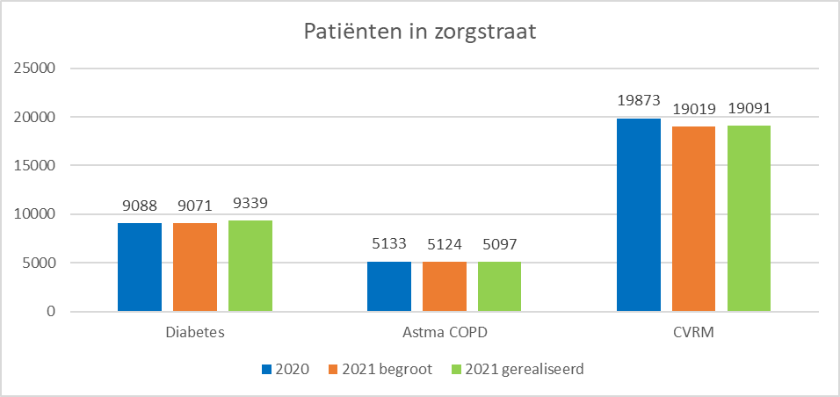
HCDO: Ketenorganisatie
De Ketenorganisatie faciliteert de aangesloten huisartsen in de organisatie, coördinatie en uitvoering van onderdelen van zorgprogramma’s betreffende diabetes (DM), astma-COPD en Cardiovasculair Risico management (CVRM). Daarnaast faciliteert de Ketenorganisatie de huisartsen bij gestructureerde ouderenzorg en GGZ.
In onderstaand overzicht vindt u het aantal patiënten dat in de verschillende zorgprogramma’s was opgenomen. De cijfers over 2021 vallen voor DM hoger uit dan verwacht, voor COPD lager en voor CVRM redelijk gelijk. Voor 2020 en 2021 was er een coulance m.b.t. de prestatievoorwaarden voor de ketenzorg. Hierdoor was het lastig om een juiste inschatting van aantallen te maken.
Verkenning Toekomstige ketenzorg
Het steeds maar stijgende aantal chronisch zieken, de daarmee gepaarde verhoogde werkdruk en de vraag naar meer gepersonaliseerde vorm van zorg, vraagt om een evaluatie naar de toekomstbestendigheid van de huidige vorm van ketenzorg. In 2021 is gestart met deze verkenning en onderzocht hoe we hier in de regio invulling aan willen geven. Hierbij is de insteek voortborduren op de pluspunten van de huidige ketenzorg maar meer ruimte voor o.a. patiënten diversiteit, efficiëntie en werkvoldoening. Dit heeft geleid tot het opzetten van een pilot, waarin deze nieuwe vorm getest gaat worden. In de pilot ligt de focus op regie patiënt door inzet Consult voorbereidende vragenlijsten en zelfmetingen en een andere vorm van controles door POH in de vorm van oplossingsgerichte en meer integrale jaargesprekken. De pilot gaat in 2022 van start.
Consultaties
Het aantal consultaties is in 2021 verder gestegen. In totaal zijn er 781 consultaties gedaan t.o.v. 675 consultaties in 2020. Hiervan wordt grotendeel door de kaderartsen en consulenten beantwoord. De centrale consultatieve functie van de kaderartsen draagt zichtbaar bij aan minder verwijzingen naar de tweedelijn. Met name binnen DM komt uit de Ineen Benchmark naar voren dat het aantal patiënten dat onder behandeling van een specialist zit in onze regio ruim onder het landelijke gemiddelde ligt.

Slide 7
HCDO: Ketenorganisatie
Nascholingen en intervisie
I.v.m. Corona zijn bijna alle nascholingen en intervisie online gegeven, waaronder de ketencarrousel. Vanwege positieve feedback op deze digitale vorm, is besloten om in toekomst vast te houden aan een hybride vorm bij het aanbieden van nascholingen.
DM (Diabetes Mellitus)
In samenwerking met DZ en de keten CVRM zijn er transmurale afspraken gemaakt voor de integratie van nieuwe antidiabetica (SGLT-2 en GLP-1) in bestaande zorg (vooruitlopend op internationale en landelijke richtlijnen).
CVRM (Cardiovasculair risicomanagement)
Het positieve project ‘Verpleegkundig Specialist op locatie’ heeft in 2021 vervolg gekregen en is een geïntegreerd onderdeel geworden van het CVRM zorgprogramma.
COPD
Het jaar 2021 stond binnen COPD in het teken van het ondersteunen van praktijken bij het opstarten van spirometrie in een nog onzekere Corona-tijd.
Stoppen met Roken (SMR)
In samenwerking met het hart- en vaatcentrum van het Deventer Ziekenhuis is dit jaar een gezamenlijk plan opgesteld voor een regionale aanpak voor Stoppen met Roken in Salland. In 2022 wordt dit verder uitgevoerd. Tevens is onze kaderarts COPD betrokken bij het netwerk Deventer Rookvrij binnen Samen Gezond in Deventer om de toeleiding naar SMR begeleiding vanuit de wijken te ondersteunen.
Waar is Wally
Binnen het Waar is Wally project, waarbij een praktijk één aanspreekpunt heeft vanuit het wijkteam, deden in 2021 totaal 21 praktijken uit Deventer mee. In samenwerking met de gemeente en de Kern wordt dit in 2022 uitgebreid naar alle praktijken in Deventer. Tevens is er in 2021 een subsidie aangevraagd en toegekend, waarmee Waar is Wally opgeschaald kan worden naar alle gemeentes en praktijken van de HCDO. Daarnaast is er in 2021 een afstudeeronderzoek gestart om de methodiek Waar is Wally vast te leggen en deze implementeerbaar te maken voor andere regio’s.
GLI Salland
In 2021 is gestart met het project GLI (Gecombineerde Leefstijl Interventie). In samenwerking met Sportbedrijf Deventer, een GLI aanbieder en Eno is een subsidie verkregen om de GLI binnen regio Salland te implementeren. Vanaf 2022 faciliteert en contracteert de HCDO de GLI. Doel is om een dekkend GLI aanbod in alle gemeentes te verkrijgen en praktijken ondersteunen in het goed kunnen vinden van en verwijzen naar de juiste GLI aanbieder.

Slide 8
HCDO: Ketenorganisatie
GGZ
Consultatie
In 2021 zijn we gestart om voor de GGZ ook gebruik te maken van Viplive voor digitale consultatie van onze kaderarts GGZ en regionale GGZ aanbieders. Na de nodige hobbels, behorende bij een implementatie, is er een gestage stijging van consultaties in het tweede helft van 2021 zichtbaar. In totaal zijn er 68 consultaties in 2021 via Viplive gedaan. Verwachting is dat dit in 2022 verder toeneemt, nu het implementatieproces afgerond is.
Werkgroepen Platform GGZ
In 2021 zijn we vanuit de HCDO weer actief geweest binnen het Platform GGZ, een samenwerkingsnetwerk met GGZ-ketenpartners. Hier binnen zijn er afgelopen jaar o.a. samenwerkingsafspraken gemaakt over Ernstig Psychiatrische patiënten (EPA) en eetstoornissen.
Jeugd GGZ
Afstemming en samenwerking Gemeente
In 2021 stond binnen de Jeugd GGZ de verbinding en samenwerking met de gemeente centraal. Hiervoor zijn 3 bijeenkomsten georganiseerd in Deventer, Raalte en Olst-Wijhe, waar alle ketenpartners aanwezig waren; huisartsen, POH-GGZ, medewerkers van Team Toegang Jeugd/CJG en de betrokken gemeenten. Samenwerkingsafspraken zijn geëvalueerd en herijkt In 2022 wordt een soortgelijke bijeenkomst in Voorst georganiseerd.
Jeugdconsulent in Viplive
Naast de ketenzorg en GGZ, zij ook de jeugdconsulenten in 2021 gestart in Viplive. Aanleiding was het gebrek aan een beveiligd systeem waarin beide partijen (verwijzer als jeugdconsulent) goed konden communiceren. In 2021 is vooral veel energie gegaan naar het goed kunnen verwijzen en communiceren binnen Viplive. Verwachting is dat in 2022 dit geïntegreerd is binnen alle werkprocessen.
Ouderenzorg
In 2021 is de samenwerking met de VVT (Verpleeg- en Verzorgingshuizen en Thuiszorg) verder geoptimaliseerd. De aanpak voor het Ambulant Team Ouderen (ATO) voor de inzet van de Specialist Ouderengeneeskunde (SO) staat klaar om in 2022 uitgerold te worden.
Daarnaast is het project ‘Inzet regioverpleegkundige (RVP) voor de Spoedpost huisartsenzorg gestart’. Het doel is dat de RVP niet alleen inzetbaar is voor de circa 40 woonzorglocaties, maar ook om vragen vanuit de Thuiszorg en Spoedpost op te pakken.
Ook is het gezamenlijk opleiden van een VS voor de ouderenzorg is verkend. Per 1 september is er vanuit Carinova een VS gestart bij de Geriatrie in het DZ.
Sinds de implementatie van de Wzd op 1 januari 2020 heeft de ambulantisering van deze wet onze aandacht. Onze regio is gekozen als één van de ‘praktijktuinen’ vanuit VWS. Het hele project rondom de Wzd wordt gecoördineerd vanuit Salland United.
Naast de samenwerking met de VVT is onze aandacht zeker ook uitgegaan naar de borging van de gestructureerde ouderenzorg binnen de praktijken. Ook dit jaar zijn er weer meer praktijken aangesloten.

Slide 9
HCDO: de Spoedpost
Algemeen
De Spoedpost Huisartsenzorg verzorgt de spoedeisende huisartsenzorg buiten kantoortijden. Dit gebeurt in samenwerking met de SEH van het Deventer Ziekenhuis vanuit de Spoedpost Deventer.
COVID:
Net als in 2020 heeft COVID grote invloed gehad op de gang van zaken op de Spoedpost:
Gescheiden patiëntenstromen zijn georganiseerd voor Covid en niet Covid. Een nieuwe, permanente achteringang heeft ervoor gezorgd dat patiëntenstromen patiëntvriendelijker te scheiden zijn.
Spreekuurlocatie Raalte gedurende het gehele jaar gesloten
Achterwachtdiensten voor huisartsen gedurende delen van het jaar
Verhouding verrichtingen triageconsult, consult, visites gewijzigd. Er wordt nog steeds meer telefonisch afgehandeld.
Verbeteren telefonische bereikbaarheid: Door de beschikbaarheid van een nieuw telefoniedashboard is beter inzicht gekregen in de benodigde bezetting. Het dienstrooster is hier op aangepast. De bezetting door de week is nu op orde. In de weekenden is het nog zoeken naar de balans tussen korte en langere diensten. Het nieuwe dashboard geeft ook beter inzicht in het individueel functioneren van triagisten. Met de grootste uitschieters zijn verbetertrajecten besproken. De effecten zijn individueel wel zichtbaar maar nog onvoldoende. De individuele prestaties zijn vast onderdeel geworden van de jaargesprekken. In een werkgroep met triagisten zijn verschillende aspecten die van invloed zijn op de bereikbaarheid besproken waarna acties zijn uitgezet. De bereikbaarheid en wat er verwacht wordt van een triagist zijn een terugkerend punt op het werkoverleg. De bereikbaarheid is hierdoor zeker verbeterd.
Regioverpleegkundige: Het project ‘Inzet regioverpleegkundige (RVP) voor de Spoedpost huisartsenzorg gestart’. Het doel is dat de RVP niet alleen inzetbaar is voor de circa 40 woonzorglocaties, maar ook om vragen vanuit de Thuiszorg en Spoedpost op te pakken.
Kwartaalurensystematiek:
Vanaf april 2021 wordt gewerkt met een kwartaalurensystematiek. Triagisten met grote min-max contracten hebben een contract met vaste uren gekregen. Per kwartaal worden meeruren verrekend inclusief vakantie over meeruren. Hiermee heeft de triagist een constanter salaris en loopt het verlofsaldo minder hard op en kan over de maanden heen gemiddeld geroosterd worden. In 2022 wordt geëvalueerd of de systematiek het gewenste effect heeft.
Professionaliseren auditoren/inwerkers: Audits zijn een belangrijk onderdeel van het beoordelen van de kwaliteit van de triage. Met de nieuwe functie auditor/inwerker ipv een extra taak van triagisten op basis van vrijwilligheid, zijn aan de hand van concrete competenties en een assesment triagisten aangenomen voor deze nieuwe functie.
Regietraining. De eerste training voor regieartsen is georganiseerd. Naast een digitale bijeenkomst is coaching on the job voor beginnende regieartsen onderdeel van de voorbereiding op het doen van regiediensten op de Spoedpost.
Lean werken: Alle triagisten hebben een workshop lean werken gevolgd. Daarnaast zijn enkele triagisten opgeleid tot leancoach. Er is start gemaakt met het aanpassen van de voorraad op de Spoedpost.

Slide 10
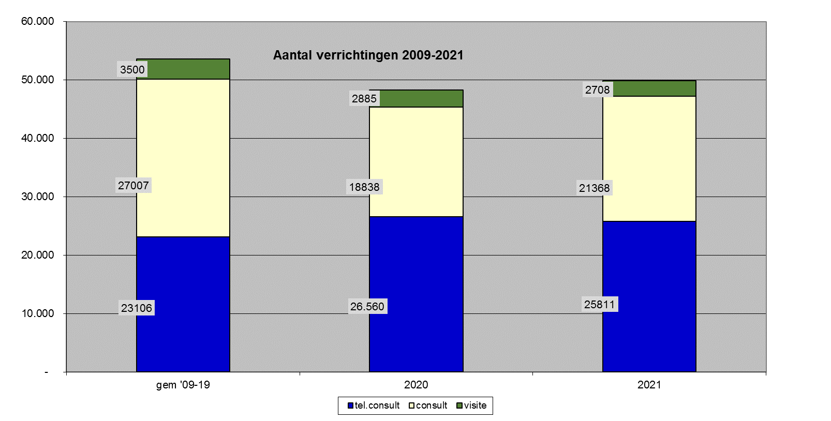
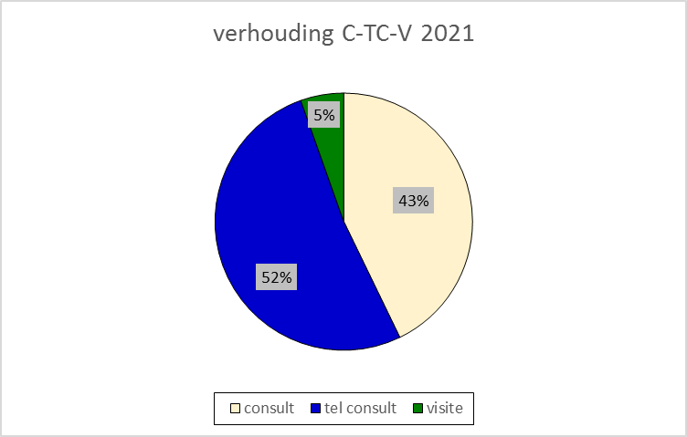
HCDO: de Spoedpost
Verrichtingen
Net als 2020 was het aantal verrichtingen in 2021 afwijkend ten opzicht van het langjarig gemiddelde (2009-20219). Het aantal verrichtingen 2021 ligt iets hoger dan in het eerste coronajaar. Het totaal aantal ligt nog wel ruim lager dan het langjarig gemiddelde. Naast het aantal verrichtingen is er ook een verschuiving zichtbaar in de verhouding tussen de verrichtingen. Er wordt meer telefonisch afgehandeld dan voor Corona.

Slide 11





HCDO: de Spoedpost
Kwaliteit
Telefonische bereikbaarheid
Vanaf begin 2020 zijn diverse inspanningen gedaan om de bereikbaarheid te verbeteren. Naast de streefnormen kijken we ook naar het percentage binnen 5 min. Deze is van 69% naar 73% gegaan. De jaarcijfers zijn met name beïnvloed door de twee zomermaanden door een combinatie van problemen met de bezetting en meer dan gemiddelde drukte. Doordat er meer telefonisch afgehandeld wordt ligt er een grotere druk bij de regiearts wat terug te zien is in een iets minder percentage autorisatie zelfzorgadvies. Aanrijtijden U2 zijn niet betrouwbaar uit de registratie te halen
Indicatoren | 2021 | 2020 | 2019 | Streefnorm
Spoedlijn < 30 sec | 99% | 99% | 99% | 98% binnen 30 sec opgenomen
Niet spoed < 2 min | 55% | 51% | 46% | 75% binnen 2 min opgenomen
Niet spoed < 10 min | 90% | 87% | 80% | 98% binnen 10 min opgenomen
U1 < 20 min U1 < 30 min | 87% 100% | 73% 97% | 82% 100% | Aanrijtijd spoed-visite 90% binnen 20 min 98% binnen 30 min
U2 < 60 min | - | 87% | 90% | Aanrijtijd U2 visite 100% binnen 60 min
Autorisatie < 60 min < 90 min | 87% 96% | 89% 97% | 86% 96% | Zelfzorgadvies 90% binnen 60 min

Slide 12
HCDO: de Spoedpost
Klachten, calamiteiten en incidenten
 | 2021 | 2020 | 2019 | 2019 | Verbetermaatregelen
Klachten: Wanner een patiënt of diens vertegenwoordiger niet tevreden is over de geleverde zorg dan is er de mogelijkheid om een klacht in te dienen | 25 | 42 | 58 | 66 | Aanpassen werkwijze U4 klein trauma U2 covid (verdachte) patiënten: beoordelen bij aankomst en saturatie meten Wachtruimte binnen voor covid (verdachte) patiënten Training regie-diensten doen voor huisartsen Veiliger systeem planning visites
Calamiteiten: Een niet beoogde of onverwachte gebeurtenis die betrekking heeft op de kwaliteit van zorg en die tot de dood of een ernstig schadelijk gevolg voor de patiënt heeft geleid | 7 | 5 | 7 | 7
Incidenten: Een niet beoogde of onverwachte gebeurtenis die betrekking heeft op de kwaliteit van zorg en heeft geleid, had kunnen leiden of zou kunnen leiden tot schade bij de patiënt. | 18 | 11 | 9 | 12

Slide 13
HCDO: Kwaliteit en ondersteuning
Kwaliteit en Ondersteuning (K&O) houdt zich bezig met regionaal kwaliteitsbeleid, scholing, (transmurale) werkafspraken, beleidsvorming met regionale partners en ICT. K&O staat zowel in dienst van de huisartsenpraktijken als de huisartsenpost en de ketenorganisatie. Binnen K&O zijn diverse commissies actief waarbij drie hoofdactiviteiten te onderscheiden zijn: deskundigheidsbevordering, (regio brede) kwaliteitsprojecten in de dagpraktijken en ICT.
Thema’s 2021
Ook in 2021 heeft Corona een deel van de projecten stilgelegd.
Alle praktijken die geaccrediteerd zijn, hebben hun 3 jaarlijkse audit gehad en hebben het certificaat verlengd.
Kennistoets voor doktersassistentes: Alle doktersassistentes en triagisten kunnen zich aanmelden voor de ‘ochtendspits’. Zij ontvangen wekelijks een vraag in de mail waar na beantwoording nadere uitleg volgt over het onderwerp.
Ter ondersteuning van de huisartsenpraktijken is een nieuw traject gestart om de informatiebeveiliging op orde te brengen.
Er is een keuze gemaakt voor nieuwe spoedkoffers voor huisartsen die gebruikersvriendelijker zijn.
Deskundigheidsbevordering
WDH: een greep uit de onderwerpen voor huisartsen:
Smart typing (online)
Nascholing palliatieve zorg, bewust afzien van eten en drinken (online)
Nascholing mammacarcinoom (online)
KIP-cursus samen met de specialisten van het Deventer Ziekenhuis
Nascholing rectumcarcinoom (Live)
Klik hier voor het jaarverslag WDH 2021
WDA: Nascholing voor doktersassistentes met de onderwerpen
Pubers in psychische nood
Duizeligheid
Klik hier voor het jaarverslag van de WDA 2021
WDT: Voor triagisten zijn de volgende onderwerpen aan de orde geweest:
Crisisorganisatie
Kindermishandeling
Reanimatie
Daarnaast is het medisch technisch handelen getoetst, hebben alle triagisten intervisie en een workshop Lean werken gevolgd
Een deel van de triagisten heeft scholing gevolgd in de vrije ruimte bijvoorbeeld scholingen van de WDA.

Slide 14
HCDO: Kwaliteit en ondersteuning
Innovatie en ontwikkeling
Meer Tijd voor de Patiënt (MTVDP)
De HCDO is met 42 deelnemende praktijken de grootste pilot van MTVDP landelijk. Uit de tussenevaluatie in 2020 bleek dat MTVDP een positief effect heeft op het werkplezier. In 2021 is geïnvesteerd in het inzichtelijk kunnen maken wat het effect van MTVDP is op het aantal verwijzingen. De praktijken die deelnemen aan MTVDP hebben in de gemeten periode 9,1% minder verwijzingen (26 verwijzingen per 1.000 patiënten) ten opzichte van de periode voor MTVDP. Bij de controlegroep zagen we over dezelfde periode een gemiddelde stijging van 6,3% (of 17 verwijzingen meer per 1.000 patiënten). Deze resultaten onderschrijven het enthousiasme en de energie die MTVDP in onze regio teweeg heeft gebracht. De HCDO wil het meten van het effect van MTVDP zeker niet versmallen tot louter het effect op verwijzingen. De resultaten laten zien dat MTVDP nieuwe impulsen geeft aan de huisartsenzorg.
OPEN
In 2020 is er gestart met het driejarige landelijke programma OPEN. Nadat in 2020 bij elke huisartsenpraktijk online toegang tot het huisartsendossier voor de patiënt is ingeregeld is in 2021 volop ingezet op het daadwerkelijk inzien van het dossier door patiënten. Doel voor 2021 was minimaal 20% unieke inzage. Door veel inzet van praktijken en stimulering vanuit de organisatie (een meest digitale praktijk award) heeft dit geleid tot van een stijging van 9,3% naar 25% unieke inzage dossiers. Hiermee zitten we ruim boven het landelijke gemiddelde.
Intranet
In 2021 is een werkgroep Intranet opgezet om een intranet applicatie te selecteren dat voldoet aan de huidige behoeftes en wensen van de organisatie en leden. De belangrijkste uitgangspunten voor dit nieuwe intranet waren zichtbaarheid HCDO en communicatie. Na een uitgebreid selectietraject heeft dit geleid tot een samenwerking met A&M impact. De implementatie is eind 2021 gestart en zal eind april 2022 afgerond worden.
Doorontwikkeling Zorgverlenersportaal DZ
In 2020 voerde DZ een nieuw zorgverlenersportaal voor huisartsen in. Dit was geen onverdeeld succes. Veel oude functionaliteiten bleken te ontbreken. Maar de gezamenlijke inspanningen van HCDO en DZ rondom de ontwikkeling van het zorgverlenersportaal hebben hun vruchten afgeworpen. Ook hebben zowel huisartsen als DZ veel energie gestoken in het vragen van toestemming aan patiënten voor inzage van hun gegevens in het zorgverlenersportaal door de huisarts. Veel patiënten gaan ervan uit dat de huisarts dit kan, maar volgens de wet moet de toestemming hiervoor wel officieel gevraagd en vastgelegd worden.
Praktijkwebsites
In 2021 zijn we een samenwerking aangegaan met Yard Zorgsites voor het aanbieden van praktijkwebsites. Belangrijkste reden van het centraal aanbieden was dat hiermee vanuit de HCDO heel makkelijk regionaal nieuws of centrale pagina’s met alle praktijkwebsites gedeeld kan worden. Een mooie bijkomstigheid is dat we hiermee als regio uniformiteit uitstralen.

Slide 15
HCDO: Personeel
De triagisten en coördinatoren van de Spoedpost zijn in dienst van de Spoedpost. Het overige personeel is in dienst bij de Holding en kan voor meerdere BV’s worden ingezet.
Personeel 2021
Holding per 31-12-2021:
29 medewerkers, 15,65 fte
Spoedpost per 31-12-2021:
54 waarvan 8 oproep, 16,2 fte
Instroom Holding | Aantal
Financieel medewerker | 1
Totaal | 1
Uitstroom Holding | Aantal
Kaderarts GGZ | 1
Totaal | 1
Instroom Spoedpost | Aantal
Instroom Corona-personeel | 10
Junior Triagisten | 11
Triagisten | 5
PA | 1
Totaal | 27
Uitstroom Spoedpost | Aantal
Uitstroom Corona-personeel | 8
Junior Triagisten | 11
Triagisten | 5
Totaal | 24
Scholingen
De Spoedpost zet zich actief in om de kwaliteit van de geleverde zorg te waarborgen:
Medisch technisch handelen voor triagisten
Scholing crisistraining
Scholing luchtwegen
Scholing samen triëren
Intervisies

Slide 16
HCDO: Personeel
Ziekteverzuim
In 2021 heeft de Spoedpost een laag verzuimpercentage gehad van 4,91%.
Verzuim (excl. zwangerschap) | 2021 | 2020
Holding
Verzuim (incl. langdurig zieken) | 7,73% | 3,51%
Verzuim kort (0-8 dagen) | 0,15% | 0,14%
Verzuim middellang (8-42 dagen) | 0,38% | 0,47%
Verzuim lang( <42 dagen) | 7,19% | 2,9%
Verzuimfrequentie | 0,32% | 0,26%
Spoedpost
Verzuimpercentage (incl. langdurig zieken) | 7,21% | 4,91%
Verzuim kort (0-8 dagen) | 0,43% | 0,30%
Verzuim middellang (8-42 dagen) | 0,20% | 0,45%
Verzuim lang( <42 dagen) | 6,85% | 3,97%
Verzuimfrequentie | 0,84% | 0,84%

Slide 17
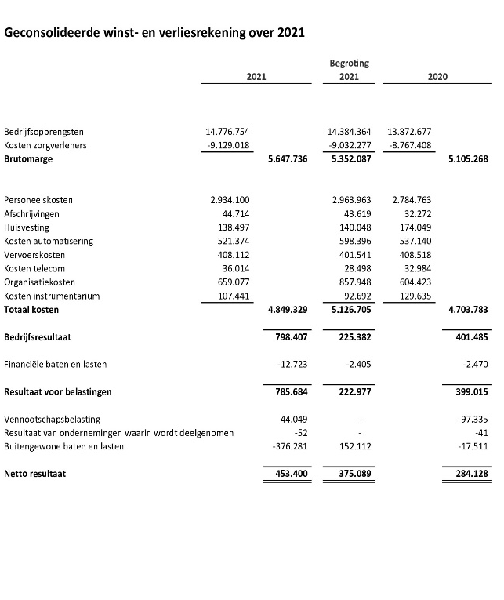
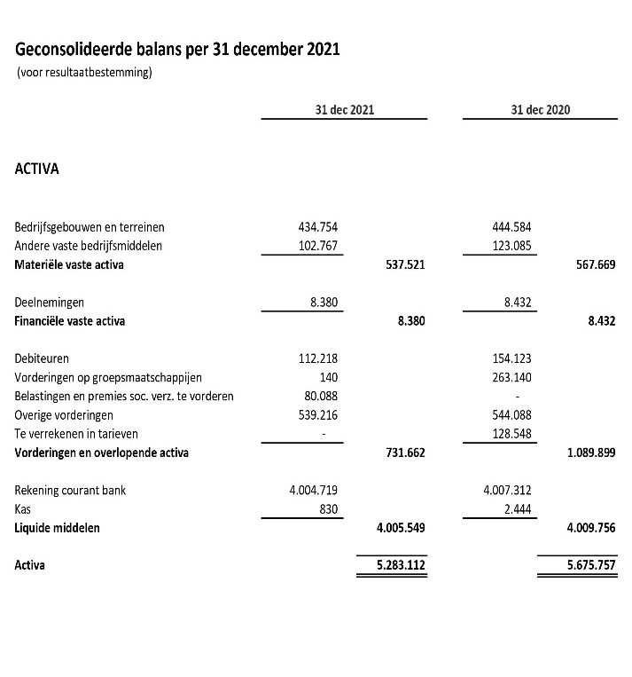
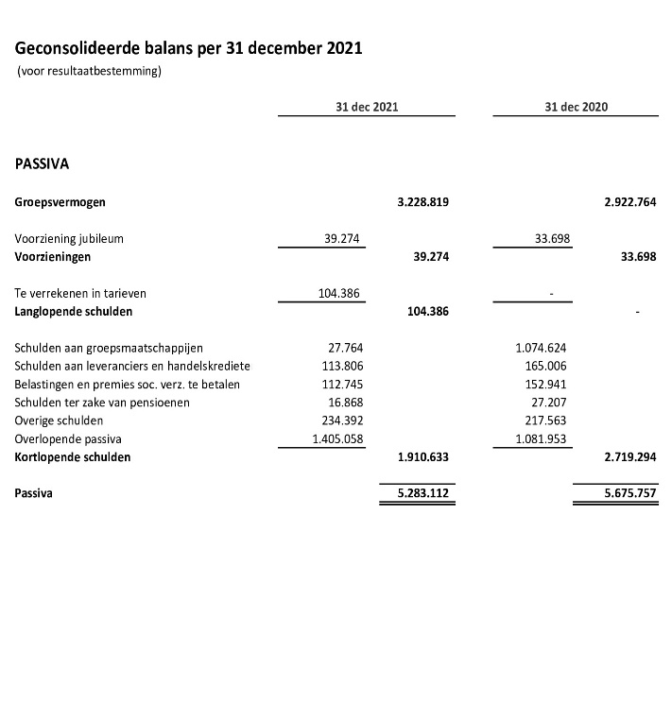
HCDO: Jaarrekening en resultatenrekening

Slide 18

HCDO | www.hcdo.nl | info@hcdo.nl |0570 - 501 770 |Nico Bolkesteinlaan 75,7416 SE DEVENTER

